Slide 1
SVINEC

Slide 2
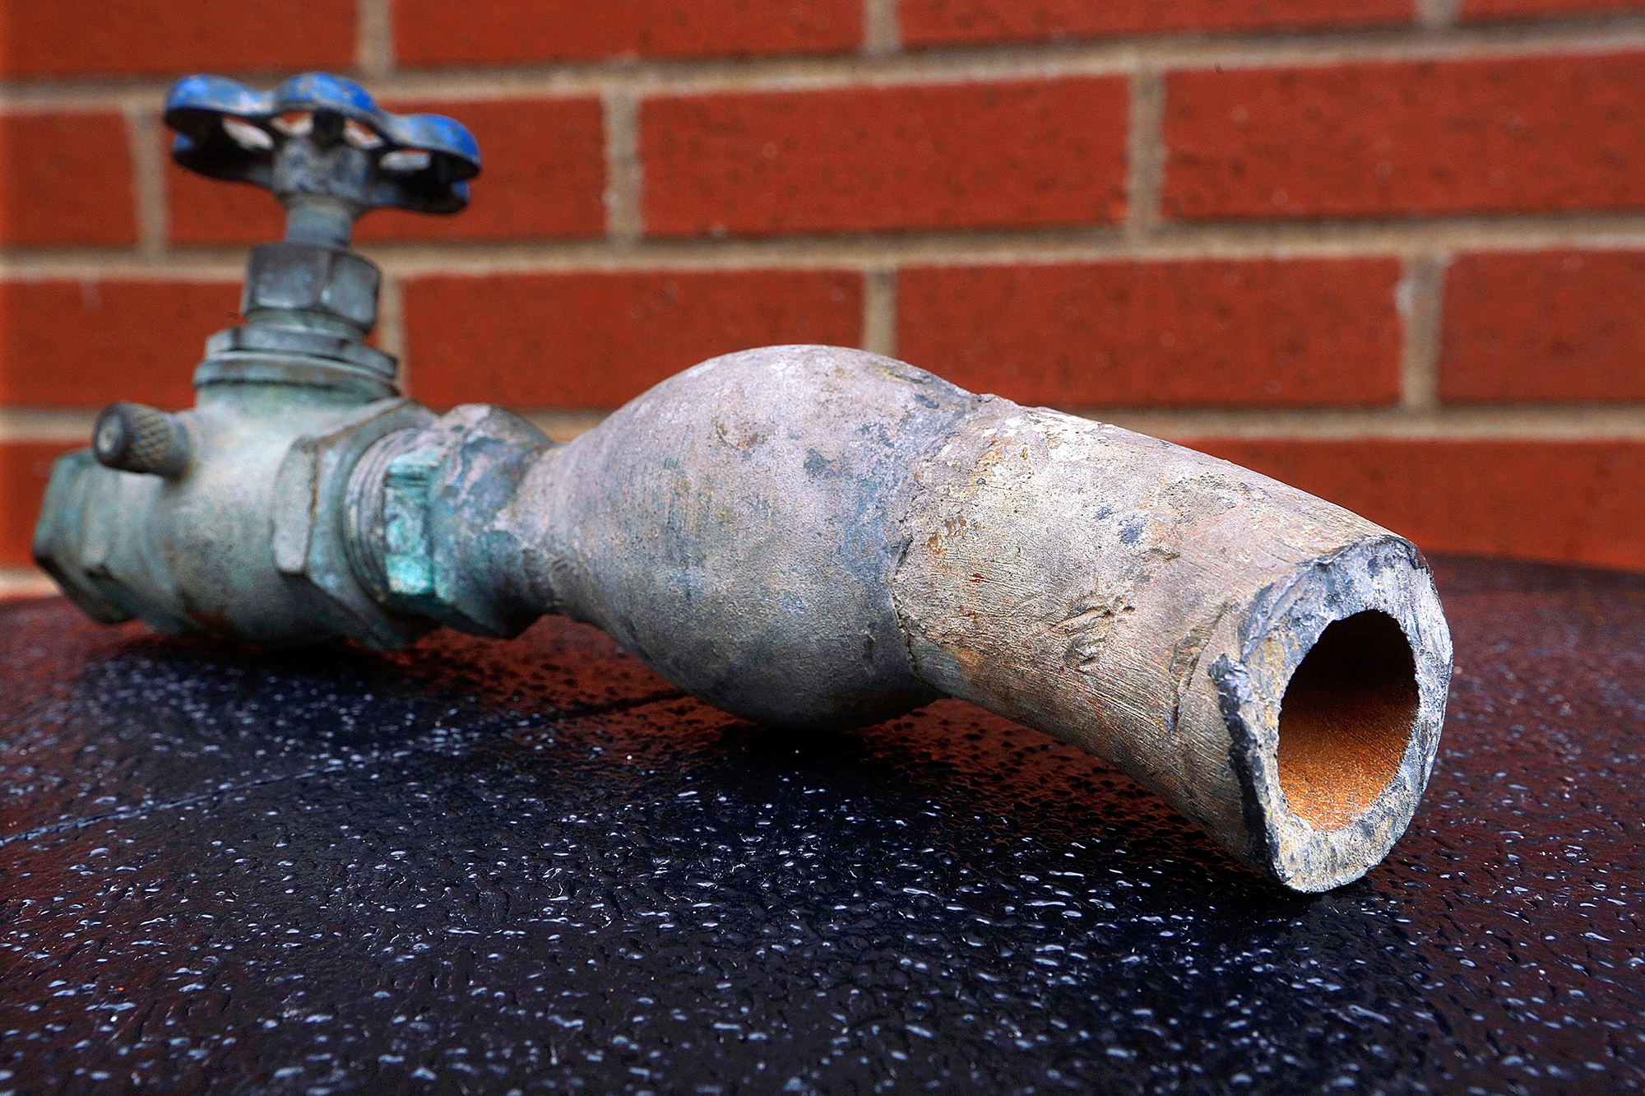
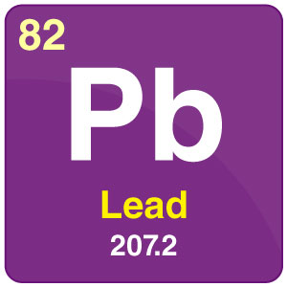
Kaj je svinec?
Je sive barve, na svežem prerezu pa je sijajno srebrn
Je najmehkejša težka kovina
Svinec je strupen, zato se ga v zadnjem času izogibamo.
Pri večji koncentraciji svinca v človeškem telesu lahko pride do zastrupitve.

Slide 3
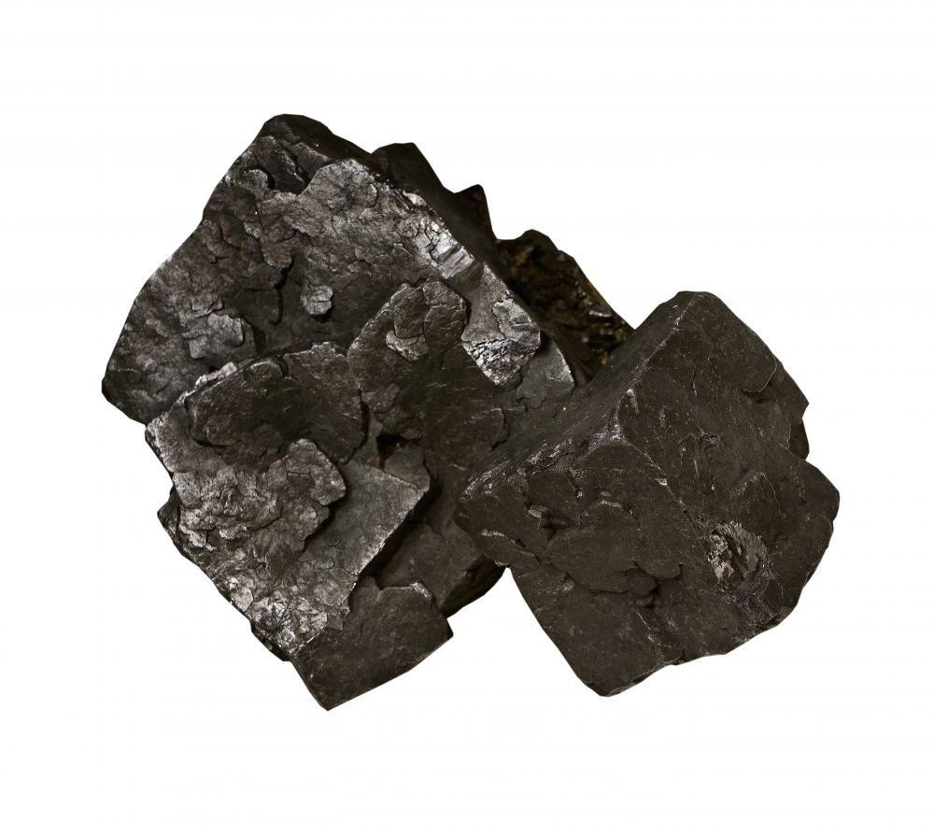
Pridobivanje
Pridobivamo ga iz svinčeve rude imenovane svinčev sijajnik
Pomembna sekundarna surovina za izdelavo svinca so tudi stari akumulatorji, saj iz njih pobirajo svinčene plošče.
Med svinčevo rudo je največkrat prisotno tudi zlato in srebro, ki jih izločajo in tako proizvodnjo svinca pocenijo.

Slide 4
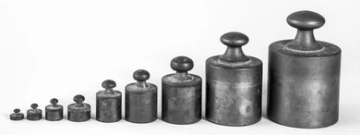
Lastnosti svinca
T = 327.4ºC, ρ = 11340kg/m3
Je odporen proti koroziji
Se zelo dobro lije in preoblikuje
Ima zelo slabe mehanske lastnosti
Ima zelo dobre drsne lastnosti

Slide 5
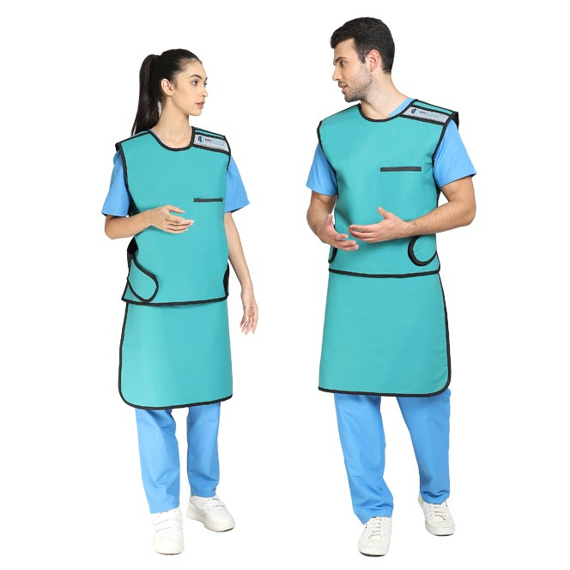
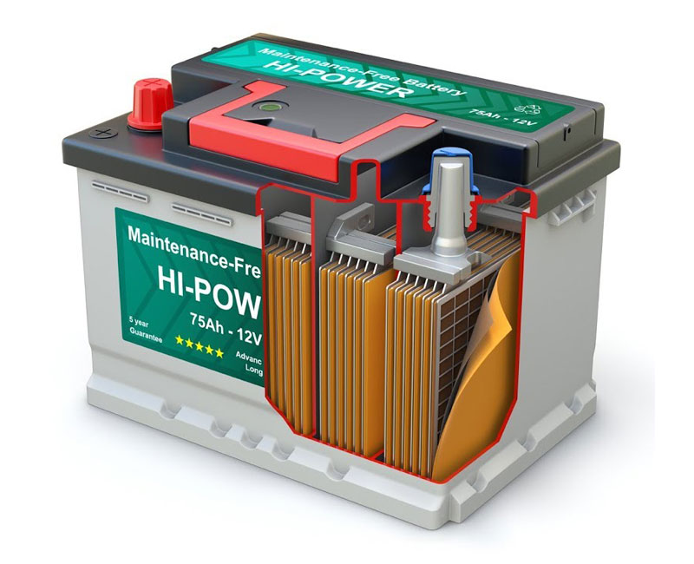
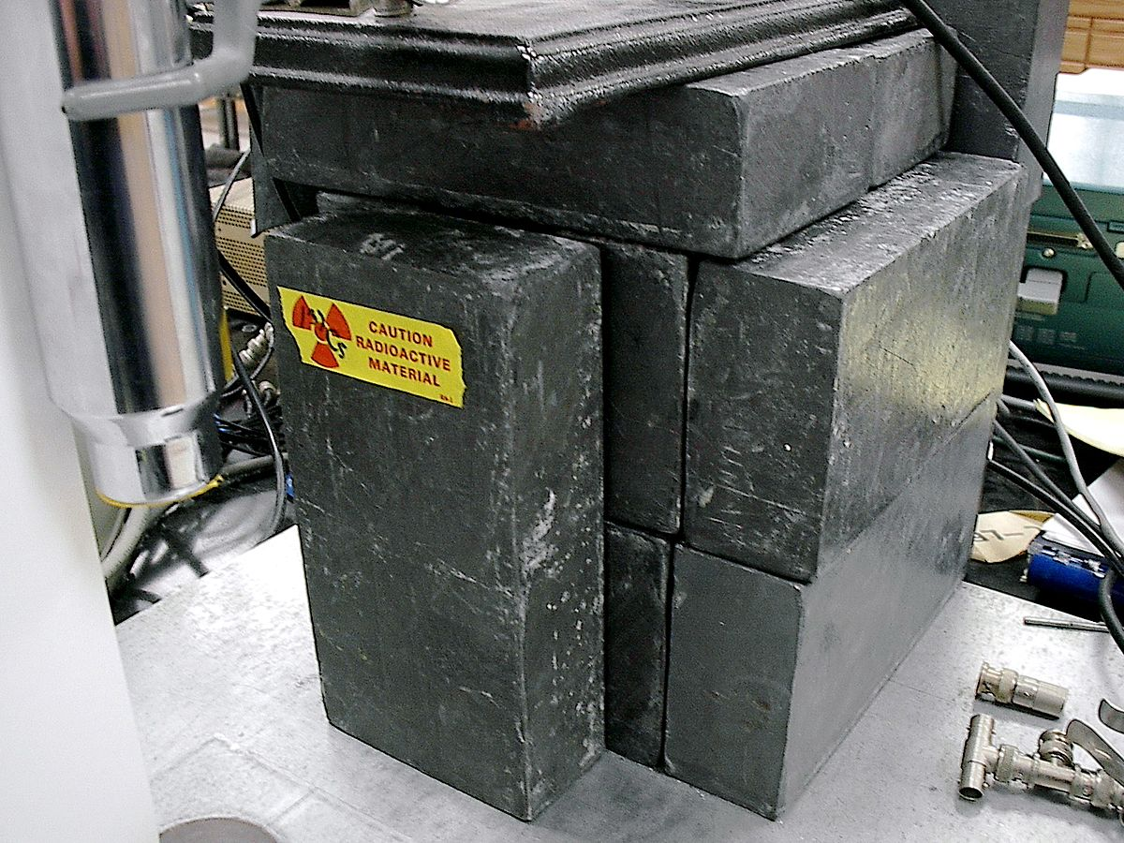
Uporaba
V avtomobilski tehniki: akumulator, ležajne zlitine, loti, uravnoteženje koles
V tiskarstvu, steklarstvu, medicini – zaščita pred rentgenskim sevanjem
Kot legirni element
ZLITINE Pb so zlitine s kositrom, bakrom,

